Slide 1
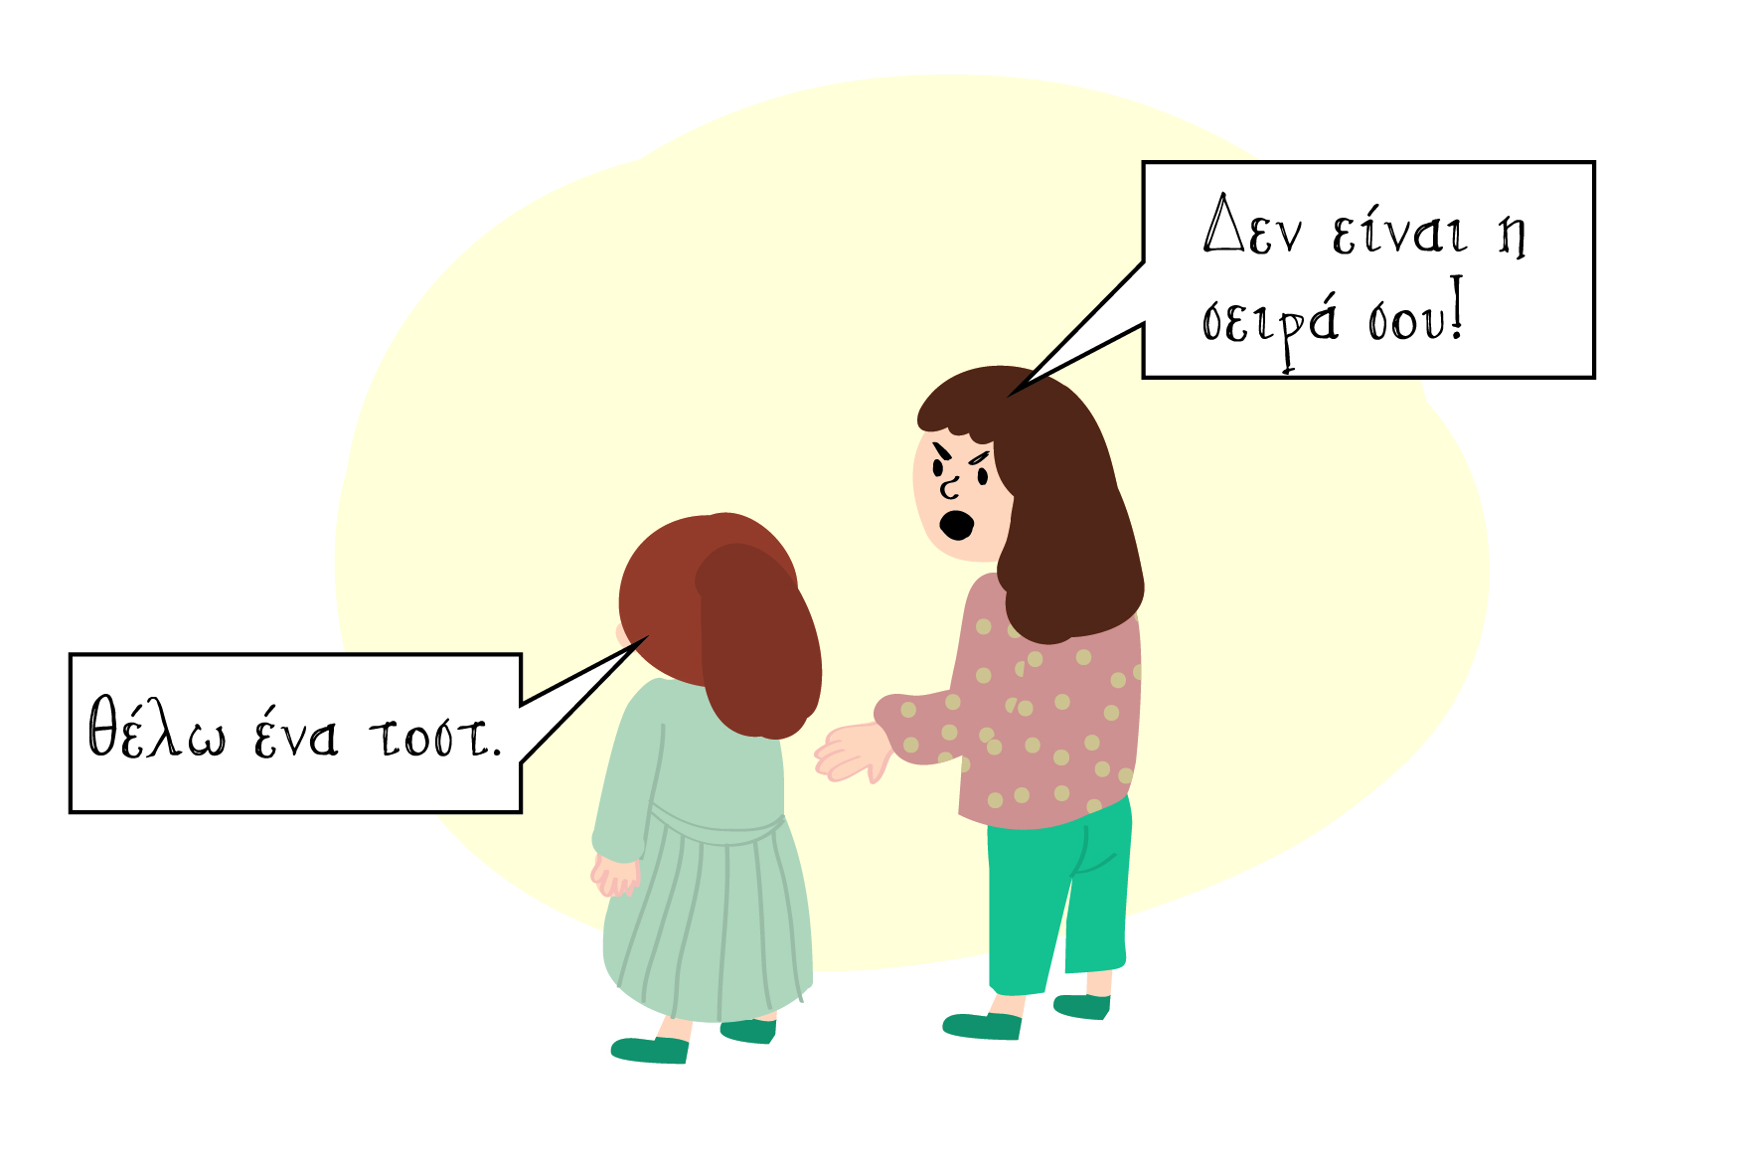
Πώς περιμένω στην ουρά του κυλικείου

Slide 3
Μόλις χτυπήσει το κουδούνι για το διάλειμμα, πολλά παιδιά πηγαίνουν στο κυλικείο, για να αγοράσουν το κολατσιό τους.

Slide 4
Συνήθως, στο κυλικείο σχηματίζεται μεγάλη ουρά.

Slide 5
Κάθε παιδί που φτάνει στο κυλικείο, κάθεται στο τέλος της σειράς. Έτσι, σιγά-σιγά σχηματίζεται μια μεγάλη σειρά που λέγεται η ουρά του κυλικείου.

Slide 6
Το πρώτο παιδί στη σειρά κυλικείου αγοράζει το κολατσιό του. Μόλις τελειώσει, φεύγει από τη σειρά και πηγαίνει στο προαύλιο, έτσι το δεύτερο παιδί γίνεται πρώτο κι έρχεται η σειρά του να αγοράσει.

Slide 7
Αυτό βοηθάει όλα τα παιδιά να ξέρουν πότε θα έρθει η σειρά τους να αγοράσουν αυτό που θέλουν και μπορούν να υπολογίσουν πόση ώρα θα περιμένουν στην ουρά.

Slide 8
Αυτό βοηθάει και τoν κύριο που δουλεύει στο κυλικείο να ξέρει ποιο παιδί έχει προτεραιότητα και να το εξυπηρετήσει.

Slide 9
Αν ένα παιδί δεν περιμένει στην ουρά και μπει μπροστά για να αγοράσει πρώτο, θα δημιουργήσει μεγάλη αναστάτωση.

Slide 10
Τότε, το πρώτο παιδί στην ουρά θα χάσει τη σειρά του και θα θυμώσει πολύ. Τα υπόλοιπα παιδιά θα χάσουν και αυτά τη σειρά τους και θα αναστατωθούν. Ο υπάλληλος του κυλικείου δεν θα γνωρίζει ποιο παιδί έχει σειρά.

Slide 11
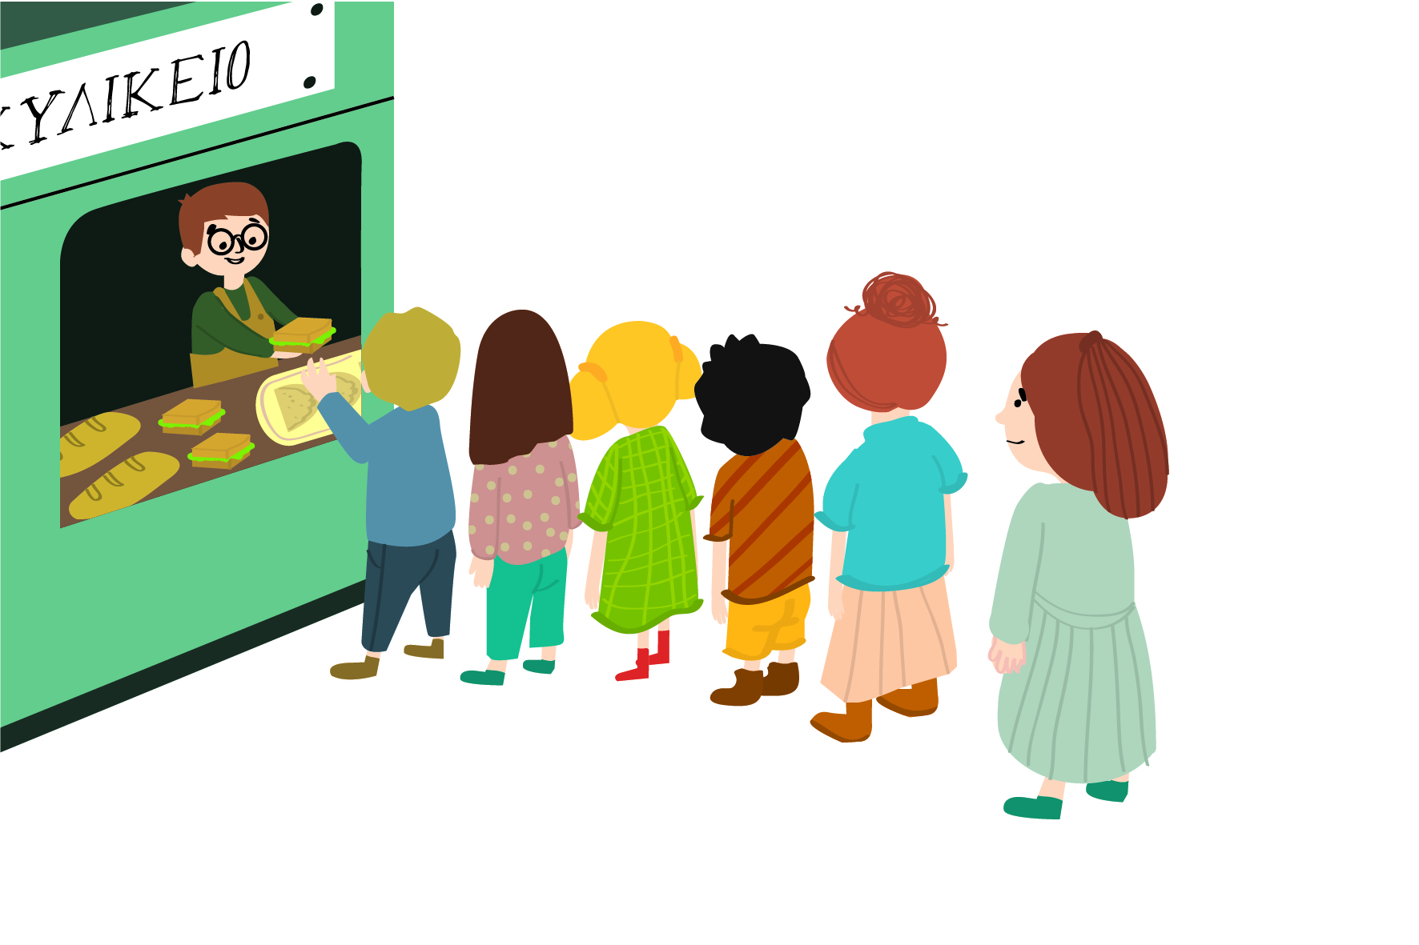
Θα προσπαθήσω να περιμένω στην ουρά του κυλικείου, μέχρι να έρθει η σειρά μου να ψωνίσω το κολατσιό μου.

Slide 12
Είναι σημαντικό να περιμένω στην ουρά, γιατί όλα τα παιδιά θα είναι ευχαριστημένα, όπως και ο υπάλληλος του κυλικείου.

